Slide 1
Мастер-класс "Панно РОЗЫ"

Slide 2
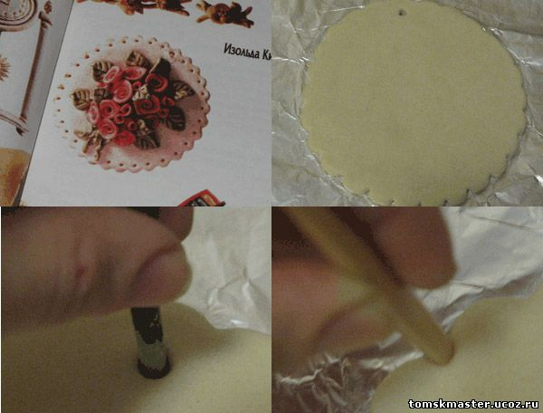

Slide 3
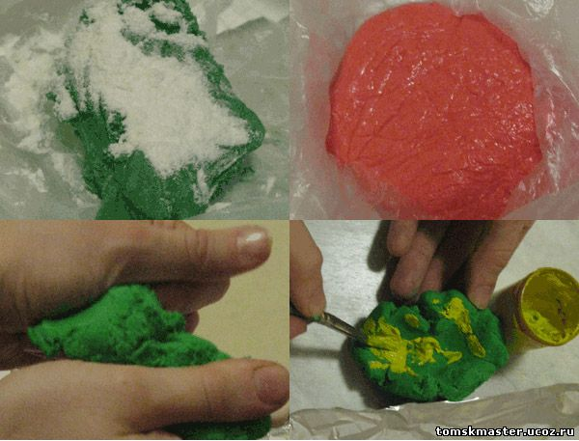

Slide 4
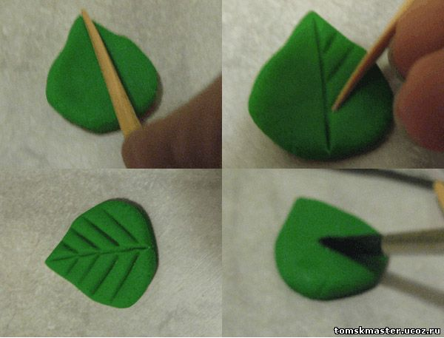
Покрасила тесто гуашью зеленой и красной, краску добавляла прямо в тесто, разминала. Тесто стало не таким крутым, поэтому добавила еще муки.

Slide 5
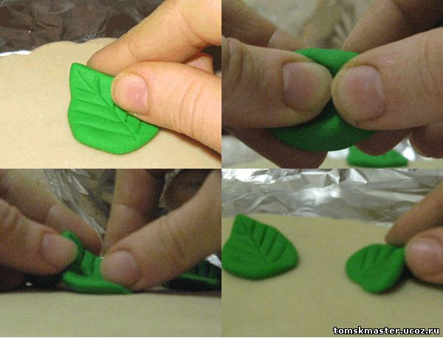

Slide 6
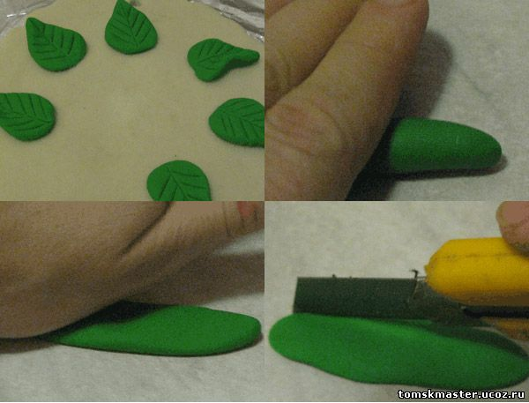

Slide 7
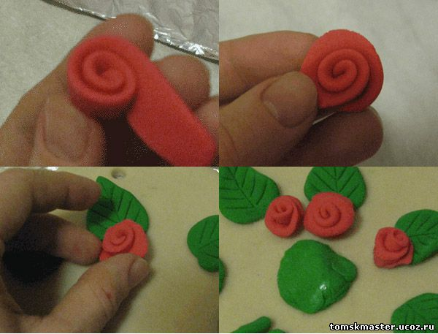
Также остальные. Черенки-раскатала колбаску, раздавила, отрезала ножом лишнее, оставив ровную полоску.
Взяла ее с двух концов и закрутила. Таких 3. Смазала фон, куда решила прилепить, и сами черенки. Прилепила. Скатала шарик из красного теста.

Slide 8
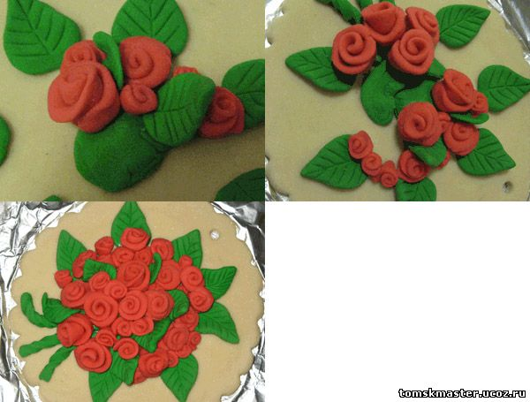
Закрутила лепешку до конца. Чуть развела лепестки. Смазала розу и место, куда леплю ее, прилепила. Так и другие.

Slide 9
В середину лепим зеленую лепешку, чтобы середина возвышалась. И на нее лепим розы и листики, делая композицию круглой. Вот, что получилось. Пусть сохнет. P.S. Буду сушить на воздухе. Много тонких деталей-либо сразу выпекать, либо на воздухе, совмещать нельзя.

